Slide 1
Kertemindes udfordringer og muligheder
Arne Ullum Ansvh. chefredaktør

Slide 2
Agenda:
Derfor er Kerteminde røget af min top-fem liste…
Kertemindes udfordringer frem mod 2027
Hvilke rammer sætter regeringen frem til 2027
Hvordan kan Kerteminde undgå store serviceforringelser
Krav til ledelsen fra byråd til institutionsledere

Slide 3
Derfor var Kerteminde på min alarmliste for et år siden
Maj 2023
Faresignaler:
I er på vej mod at tømme kassen
I har tradition for meget lav budgetdisciplin
Jeg ser ikke nogen klar prioriteret strategi for økonomisk genopretning

Slide 4
Hvad betyder det at blive sat under administration?
”Der er ingen kære mor. Det er barskt, barskt, barskt. Og hvis ikke man selv kan lægge en plan for, hvordan man får rettet økonomien op, laver ministeriet budgetterne for dig. Og deres regnedrenge har altså intet forhold til idrætsforeninger, svømmeklubber og så videre. De skal bare have pengene til at passe.”
Knud Kristensen, tidligere borgmester, Vesthimmerlands Kommune
Asger Ladefoged/Ritzau Scanpix

Slide 5
Risiko for at ende i selvforstærkende nedtur
Maj 2023
I kan hurtigt ende med en likviditet under 2.000 kr/indb.
Tvunget til kortsigtede beslutninger, som afføder nye problemer:
Haste-lukning af skoler, ældrecentre etc.
Udskydelse af anlæg
Manglende investeringer i langsigtede strukturtilpasninger
Stop for alle forebyggende tiltag

Slide 6
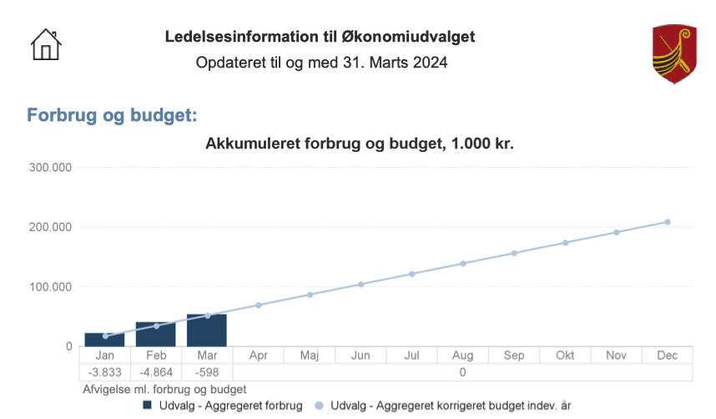
Et bilag viser, hvorfor I er på vej væk fra afgrunden

Slide 7
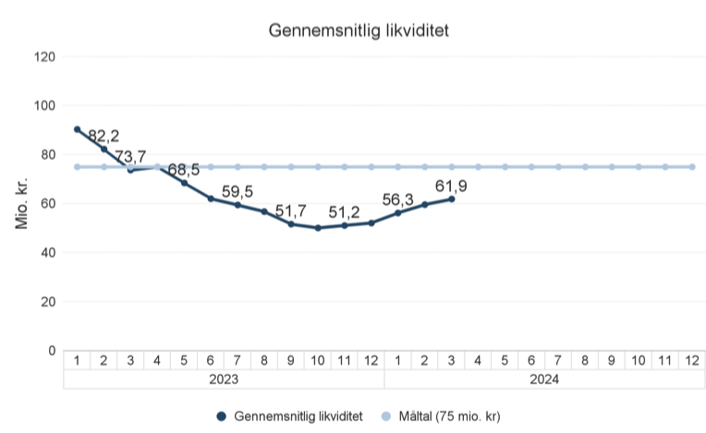
Kerteminde er på vej til at sikre sin handlefrihed

Slide 8
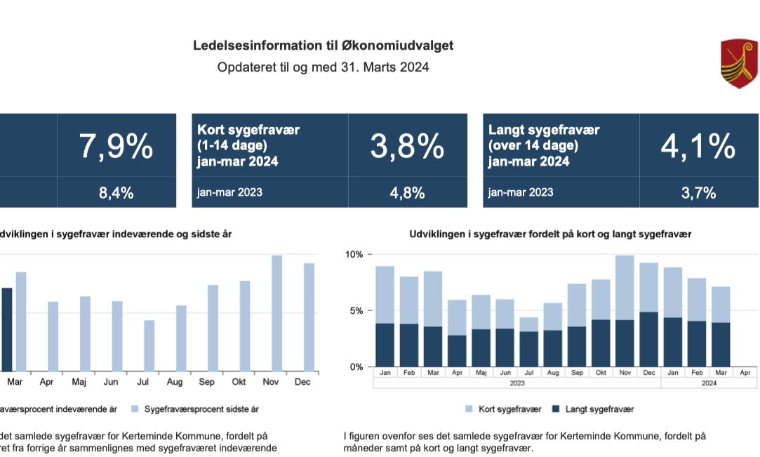
Sygefravær er langsigtet indikator for ledelseskvalitet på institutionerne

Slide 9
Økonomisk hestekur for en kommune er som en slankekur
I det øjeblik man man slækker på fokus, så skrider det nemt
Det tager 2-3 år før gode vaner er rodfæstet
Derfor har I en stor opgave foran jer

Slide 10
Inflationstab er vendt, indgreb mod handicapområde og en ny stor trussel
Borgernes forventninger
vokser og vokser
Nye udgifter til oprustning
Opdrift på de store velfærdsområder falder måske
Demografisk udvikling

Slide 11
2030-Planen
Regeringen lægger op til vækst i det offentlige forbrug på 1,4 pct.
32 mia. til velfærd - Heraf 19 mia. til demografi
Fire mia. kr. frem imod 2030
250 mio. udover demografi om året

Slide 12
Udfordringen
Det specialiserede områder stiger med op imod 1,8 mia. om året
Specialundervisning – 300 til 500 mio.
250 mio. udover demografi om året
Kommunerne skal samlet set finde 1,5 til 2 mia. om året Mellem 6-8 mio. i Kerteminde

Slide 13
Største risiko for kommunekasserne kommer fra Rusland
”Jeg kan ligeså godt være ærlig, det bliver dyrt. Friheden koster”
- Mette Frederiksen (D. 22/02/2024)
En milliard ekstra til forsvar om året vil formentligt betyde cirka 700 mio. ekstra i kommunale besparelser om året. ( ca. 2-3 mio. i kr. Glostrup)

Slide 14
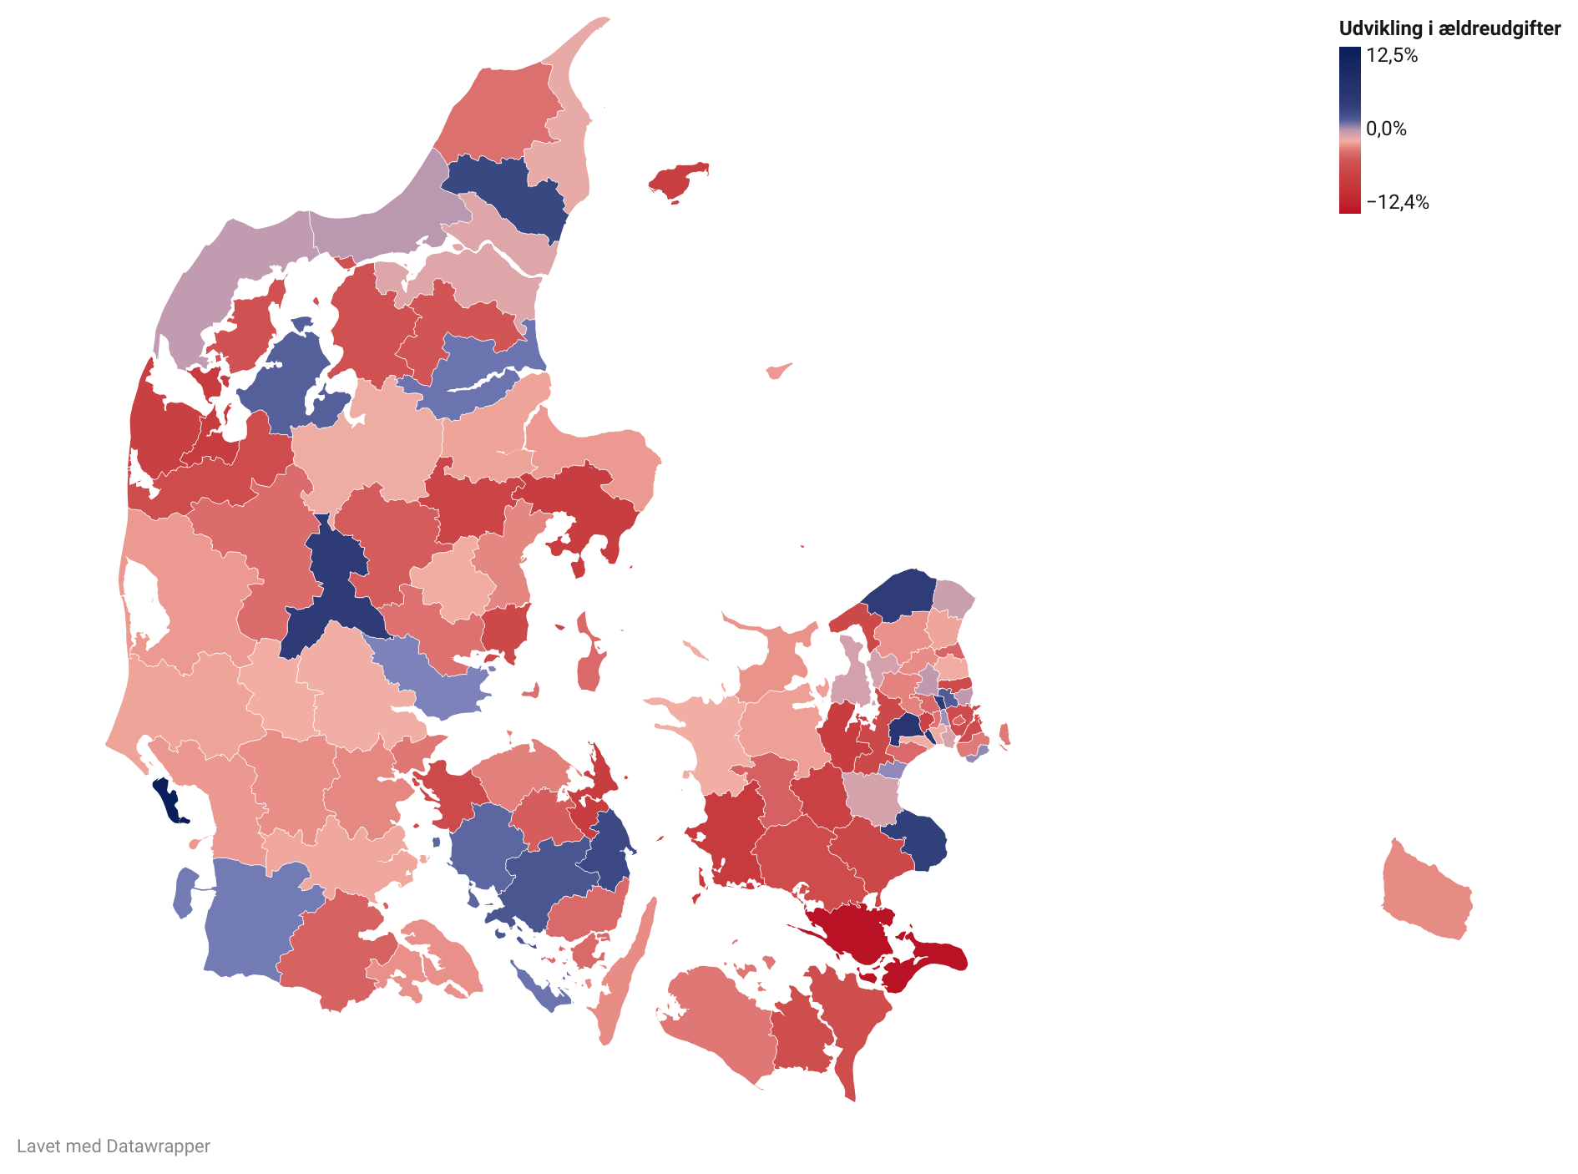
Manglende dækning af opdrift på handicapområdet rammer almenområdet
Regeringen har givet kommunerne penge til flere børn og ældre
Kommunerne har brugt pengene og flere til på handicapområdet
– derfor er der skåret på folkeskoler og ældrepleje
Ændring i ældreudgifter, når der korrigeres for flere ældre

Slide 15
Er regeringen og byrådet klar til at gennemføre
anbefalinger om besparelser på handicapområdet ?
Tranæsudvalget har foreslået en stribe ret hårde spareforslag
Stadig usikkert om regeringen og et flertal i Folketinget er klar til at gennemføre dem.
Hvis ikke: Så vil klemmen mellem forventninger og økonomi fortsætte
Hvis ja: Så kommer presset på de enkelte byråd for at udnytte de nye sparemuligheder – eller skal der spares andre steder
Notes:
Hvad siger man efter Tranæs

Slide 16
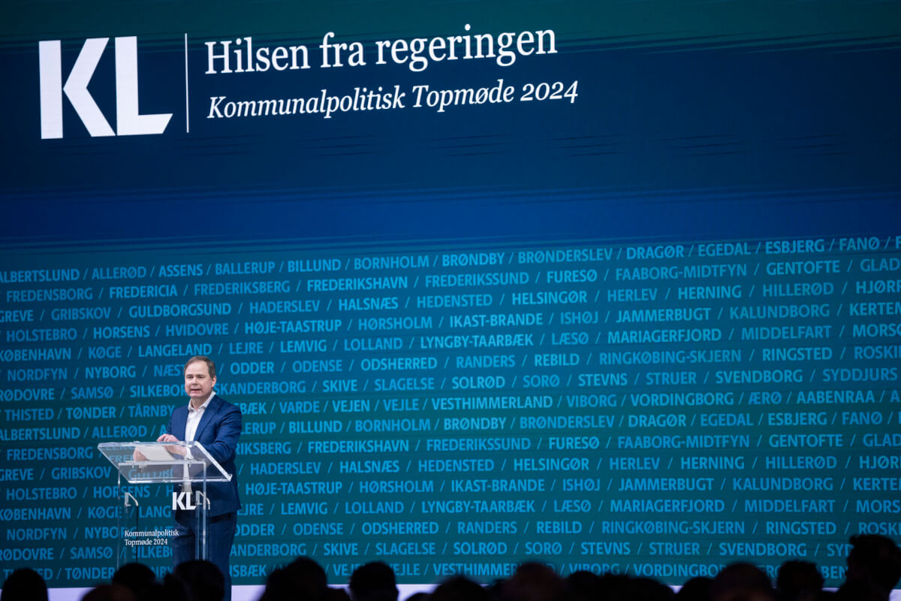
Hvilke forventninger skaber politikerne?
”
Min tale i dag var en fuldtonet kærlighedserklæring til velfærdssamfundet,
men også med en meget klar understregning af, at det kommer ikke af sig selv.
”

Slide 17
Hvordan påvirker økonomien borgernes forventninger ?
Arbejdsløsheden er historisk lav
Reallønnen stiger
Stort overskud på de offentlige finanser

Slide 18
Regeringen og KL satser på omfattende reform (læs besparelser) på handicapområdet
Formål: At begrænse udgiftsvækst på 1,5 mia. kr. om året
Svække Ankestyrelsen, færre rettigheder til borgere med handicap og lokale serviceniveauer skal sikre målet.
Vil først virke efter 2-3 år – der kommer formentligt ekstra penge fra regeringen i overgangsfasen.
Notes:
Hvad siger man efter Tranæs

Slide 19
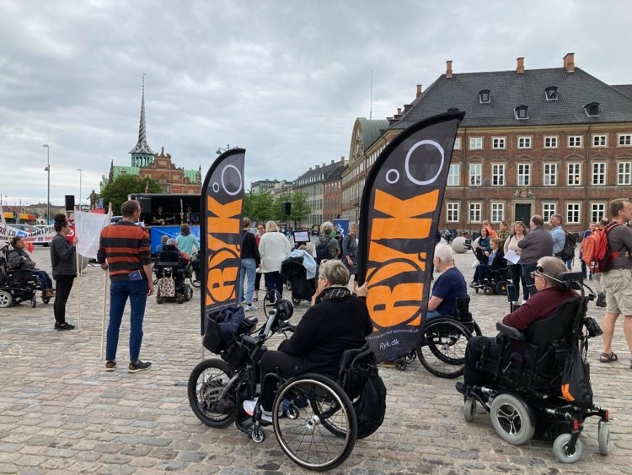
Kan regeringen og kommunerne komme igennem med de upopulære besparelser?
Omfattende protester fra handicaporganisationer
Kun Radikale og Konservative er muligvis klar til at bakke op
Hvis regeringen kommer igennem, så skal I gennemføre mange af forslagene her lokalt
Notes:
Hvad siger man efter Tranæs

Slide 20
Det store facit
På en god dag med omfattende reform af socialområdet/ekstra penge i overgangsfase det lette kommunernes økonomi lidt
Reform på socialområdet kan hurtigt blive spist op af øgede forsvarsudgifter og skærpet konflikt i Ukraine
Meget lille reform af socialområdet og stigende behov for oprustning kan gøre det væsentligt sværere

Slide 21
Kerteminde mangler en langsigtet for budgetforbedringer

Slide 22
Etårige sparekataloger slider velfærden og moralen ned
Spare-
katalog
2025
Spare-
katalog
2024
Spare-
katalog
2026

Slide 23
Uden langsigtede reformer: Næste år starter I ved det sidste forslag i kasserer i år
Uden nye reformer, så starter I her næste år

Slide 24
Tre faser i genopret af kommuner
Konsolider ny og ansvarlig adfærd hos alle
Budgetdisciplin –
(stop blødningen)
Effektive processer og økonomistyring (stabiliser patienten)
Langsigtede reformer
(forebyg ny sygdom)
Budgetdisciplin –
(stop blødningen)
Effektive processer og økonomistyring (stabiliser patienten)
Langsigtede reformer
(forebyg ny sygdom)
Foråret 2023
Foråret 2024
Foråret 2025
Foråret 2026
Byråd/direktion: Forbered proces for store tværgående reformer
Gennemfør store tværgående reformer

Slide 25
Eksempler på store reformer
Indkøbspolitik – der bliver overholdt af alle
Optimering af distrikter for skoler, daginstitutioner og ældrepleje
Arealoptimering af kommune bygninger (administration, kulturhuse, idrætshaller osv.)
Digitalisering af arbejdsgange
Mere effektiv organisering (væk med rockwool-lag, lad institutionslederne lede)
Effektiv implementering af folkeskole-, ældre- og handicapreform

Slide 26
2027 kan blive kaosår:
Fareelementer de frem mod 2027:
Efterregulering af grundskyld
Selvbudgettering
Akkumulerede skattesanktioner
Akkumulerede skævheder i udligningssystemet

Slide 27
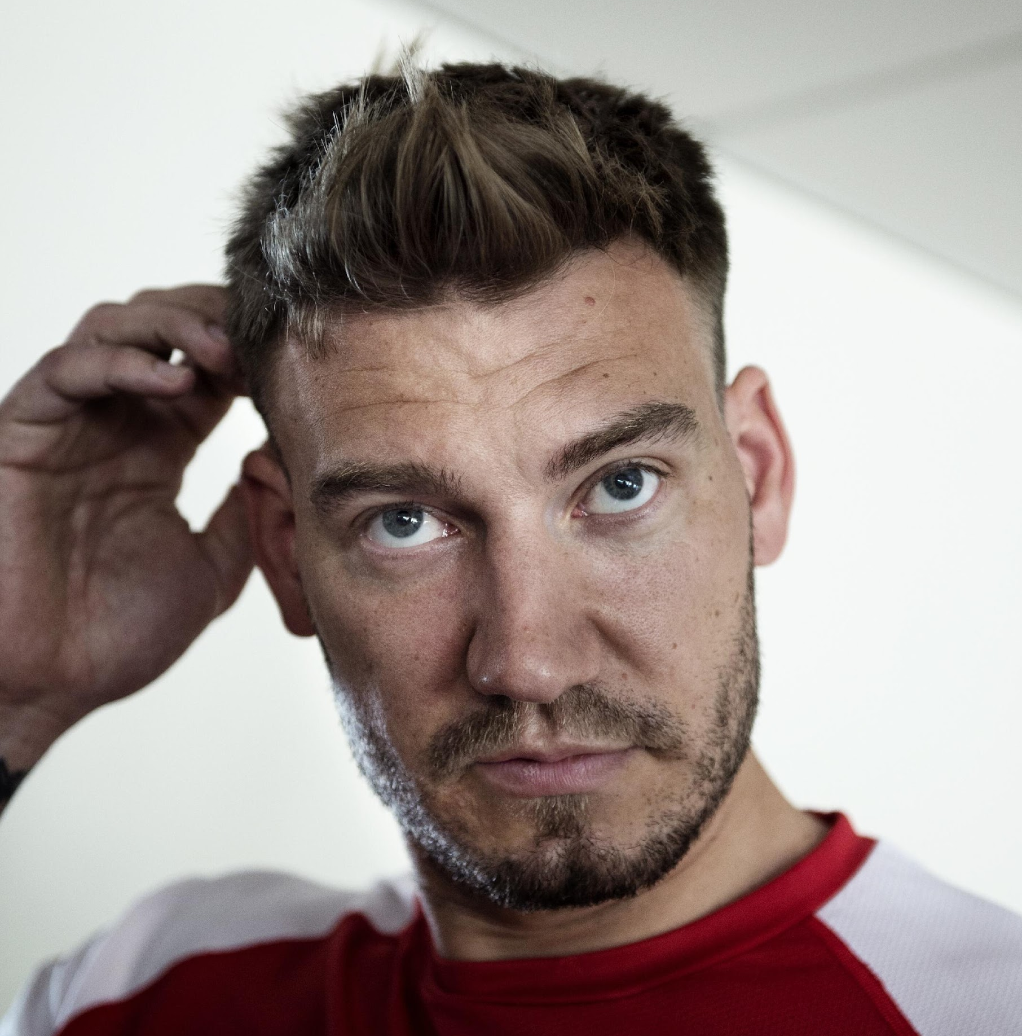
– vil I være Nicklas Bendtner eller Simon Kjær?
Kæmpe talent
Begrænset og
ufokuseret indsats
Pæn men skuffende karriere
Relativt stort talent
Stor og målrettet indsats
Imponerende og overraskende karriere

Slide 28
Stigende behov for effektiviseringer
Manglende ressourcer
Borgernes forventninger
Jeg ser med bekymring ud i kommunedanmark:
Mangel på råderumstankegang
Stor forskel på sigtet for budgetterne i år

Slide 29
I har sat kursen rigtigt – afgørende at byrådet kan implementere
• Færre men bedre kvadratmeter.
• Forenkling, digitalisering og automatisering.
• Samarbejde med andre kommuner og/eller private aktører.
• Forebyggende indsats.
• Tilbudsafdækning og serviceniveau.
Fra økonomiaftalen:
• Store besparelser på et specaislierede socialområde

Slide 30
To store barrierer:
Gammeldags sognerådspolitik eller udvalgsegoisme
Silotænkning blandt topledere

Slide 31
Mit bud på processen:
Forvaltning og byråd laver i fællesskab langsigtede planer (3-4 år frem i tiden)
Store tværgående reformer
Hvert enkelt direktørområde udarbejder langsigtede strategiplaner – som også indeholder prioriteringer og effektiviseringer.

Slide 32
Mine fem bedste råd:
Politikerne holder fingrene fra daglig drift
Byrådet skal have fokus på de store og langsigtede linjer
Direktion skal fokusere på det strategiske og overlade driften til lederne
Både byråd og direktion skal acceptere, at der sker fejl
Gør op med selvtilstrækkeligheden – Se nysgerrigt på andre!

Slide 33
I nysgerrighedens ånd:
Flerårigt budget i Frederikshavn
Ledelsesfilosofien i Vejle
Kig på de frisatte kommuner – masser af inspiration
Viborgs oprydning i unødvendige strategier og politikker
Strukturanalyser fra Billund
Og der er mange flere
Gør op med selvtilstrækkeligheden – Se nysgerrigt på andre!

Slide 34
TAK

